Slide 1
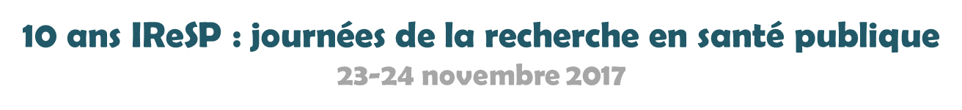
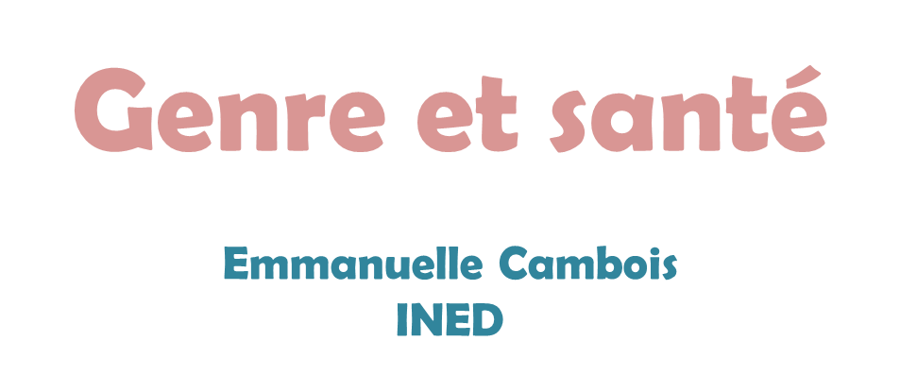

Slide 2

+4 ans
+2 ans
+4 ans
+4 ans
Inégalités de santé femmes-hommes
Paradoxe, différences ou inégalités ?
+2 ans
80%
85%
Enquête Handicap-santé 2008. Cambois et al. European journal of Public health. 2012

Slide 3

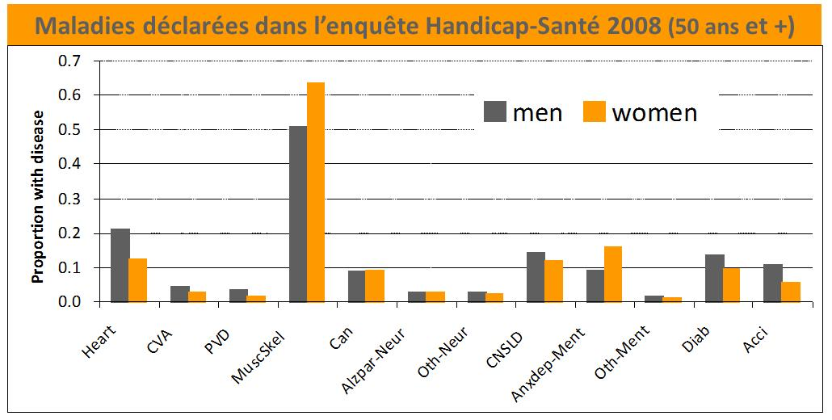
Maladies et troubles plus nombreux chez les femmes/hommes
+ invalidantes pour les femmes (cognitives, ostéo-articulaires)
+ létales pour les hommes (Maladies cardiovasculaires, cancers…)
Nusselder, Wapperom, Looman, Meslé, Cambois, publication in progress
Crimmins EM, Kim JK, Sole-Auro A. Gender differences in health: results from SHARE, ELSA and HRS. European journal of public health. 2011;21(1):81-91.
Oksuzyan A, Juel K, Vaupel JW, Christensen K. Men: good health and high mortality. Sex differences in health and aging. Aging clinical and experimental research. 2008;20(2):91-102.

Slide 4
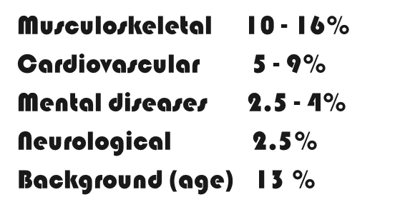
Limitations d’activité et maladies chroniques chez les 50+. France, 2008-2009
60.0
45.4 %
47.9 %
50.0
Acci
Anxio-depr
Diab
40.0
Oth-Ment
Anxdep-Ment
Ostéo-Articulaires
CNSLD
30.0
Oth-Neur
% limitation d’activité
Alz-Par
20.0
Can
CVD
MuscSkel
10.0
PVD
CVA
Heart
0.0
Hommes
Femmes
Background/
unexplained
Nusselder, Wapperom, Looman, Meslé, Cambois, publication in progress
Différences femmes-hommes dans les maladies qui conduisent aux incapacités
Des déterminants sociaux différents chez les femmes et hommes

Slide 5

Des facteurs de risque qui exposeraient
plus les hommes en général…
+ Des pratiques à risque (tabac alcool) plus masculines (mais cela évolue)
+ Des expositions aux risques (au travail) toucheraient plus les hommes (?)
+ Des différences physiologiques expliqueraient des différences pour les TMS (ostéoporose)
+ Les femmes plus proches de la santé (mais cela évolue) ⇨ un effet de (sur-)déclaration (?)
ou
Des expositions « féminines » (statistiquement) peu visibles ?
  Une sous-estimation des expositions « féminines », notamment professionnelles
  Des effets liés à la durée des expositions
  Une mesure des expositions des actives (et non de celles qui ont travaillé)
  La non prise en compte des situations sociales « en général »

Slide 6
TRANSITION DEMOGRAPHIQUE
[Allongement de la vie] + [modification des comportements]
=
CHANGEMENT DES ȂGES/TEMPS DU CYCLE DE VIE
DIVERSIFICATION DES PARCOURS DE VIE AU FIL DES GÉNÉRATIONS
Scolarité / études
⬇
 Entrée en activité / interruptions
Décohabitation ➔ Mise en couple / ruptures
 Entrée en parentalité
⬇
Fin de vie professionnelle / retraite
Entrée en grand-parentalité
Devenir aidants

Slide 7
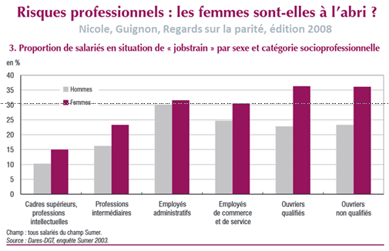
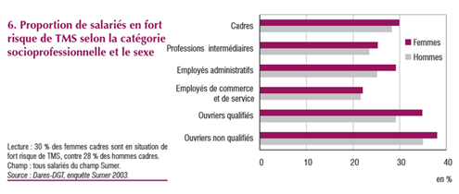
Une inégalité F-H de traitement (salaires, promotions…)
Une segmentation sectorielle et une ségrégation verticale :
Les femmes plus souvent dans les filières les moins payantes
et dans les grades les moins qualifiés
avec moins de promotions
Des expositions délétères dans les métiers des femmes
Des inégalités sociales plus marquées
Des expositions au long cours

Slide 8
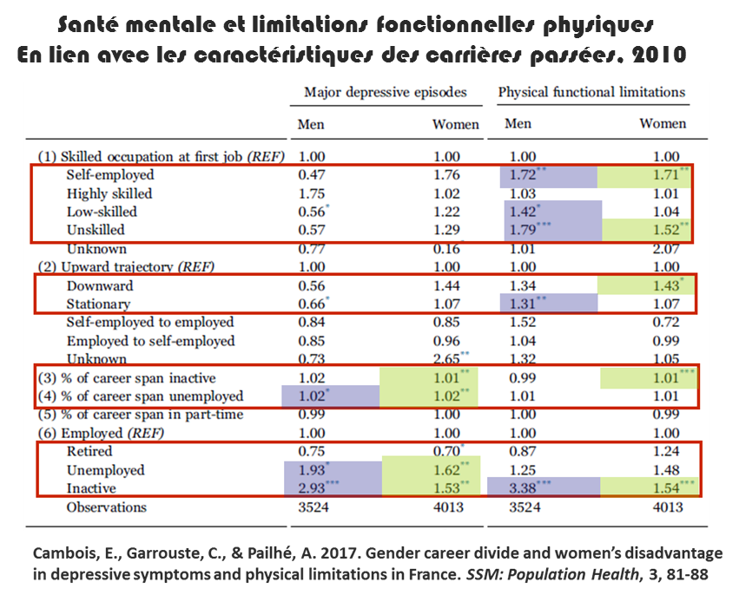
Des types de carrières liées à la mauvaise santé
Des carrières moins satisfaisantes et qui exposent plus et plus longtemps (notamment aux TMS)
Des ajustements des carrières induisant un « manque à gagner »
Un contexte de spécialisation conjugale dans les sphères professionnelles et familiales

Slide 9
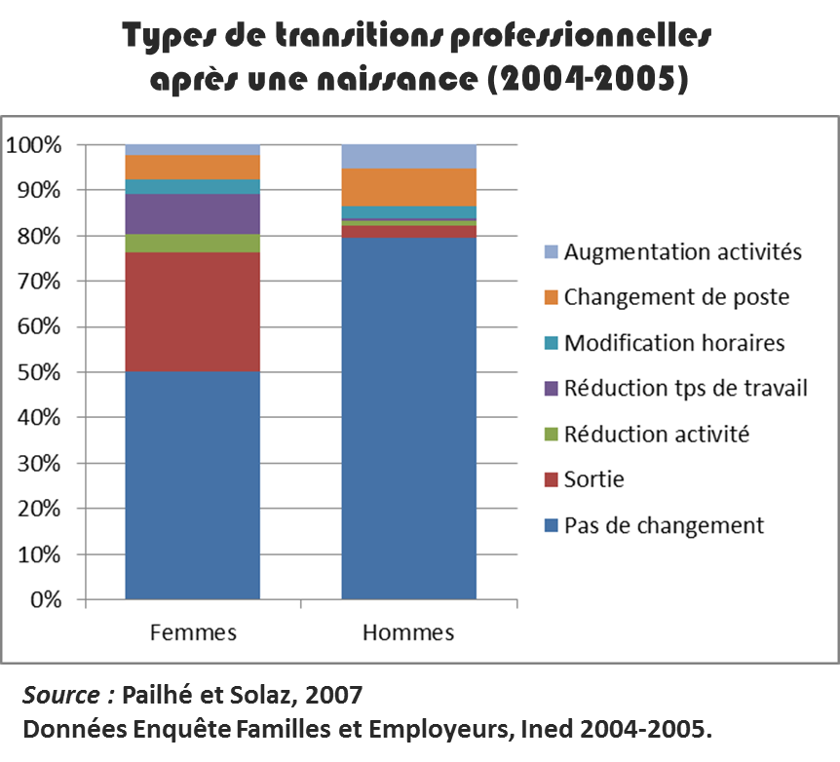
Des carrières féminines sensibles aux événements familiaux
Une spécialisation « genrées » des activités

Slide 10

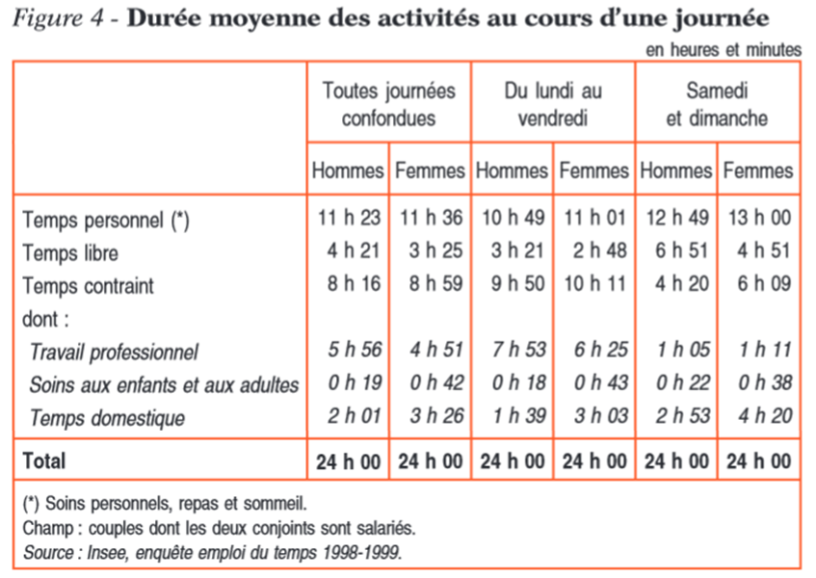
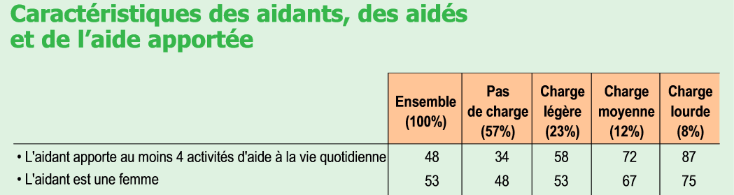
Activités quotidiennes:
Début 2000, les femmes en couple et en emploi consacrent :
1h de moins au travail
2h de plus au ménage et care
… même chez les plus jeunes
Sophie Ponthieux, Amandine Schreiber, Données sociales, INSEE, 2006
L’aide aux plus âgés:
Plus d’aidantes
Surtout quand la tâche est lourde
Noémie Soullier. Etude et Résultats, n°799-2012

Slide 11
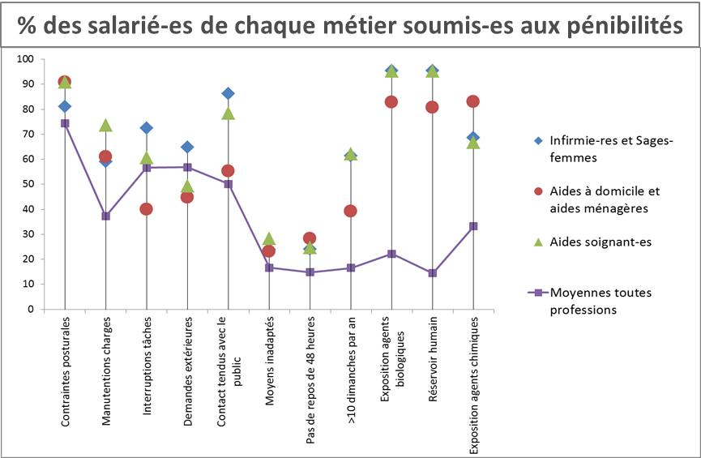
Les pénibilités des activités rémunérées… ou non
D’après : Selma Amira. 2014. Les risques professionnels par métier Enquête Sumer 2010. Synthèse stat. DARES, n°5
Cambois. Des inégalités sociales de santé moins marquées chez les femmes que chez les hommes: une question de mesure ? RESP, 2016, 64, S75–S85

Slide 12
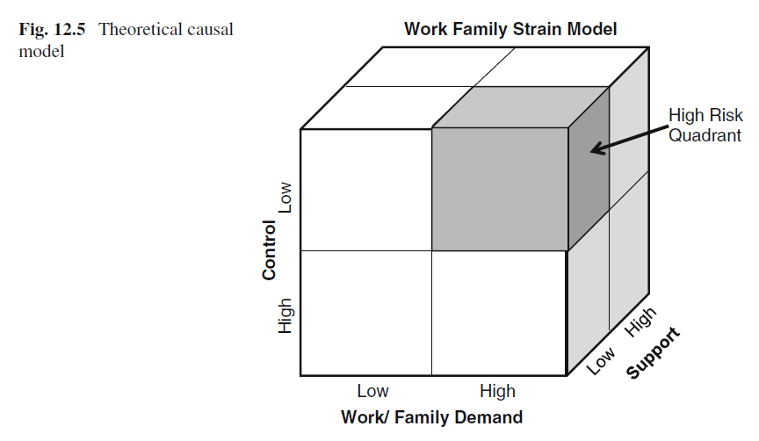
Extension du modèle des contraintes organisationnelles pour intégrer les activités familiales
Berkman, O’Donnell, in. N.S. Landale et al. (eds.), Families and Child Health, National Symposium 157 on Family Issues 3, 2013

Slide 13
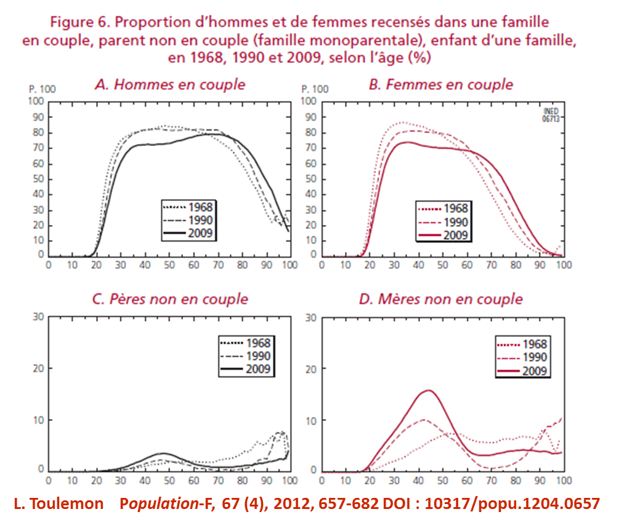

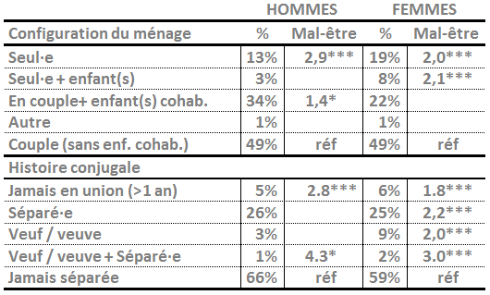
Modification des situations familiales
Evolution des trajectoires conjugales et familiales
Des configurations qui s’accompagnent de mal-être pour les deux sexes
Plus présentes chez les femmes
Cambois et al. Non publié. Enquête ERFI.

Slide 14
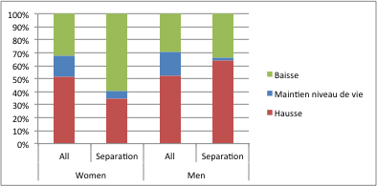
Modification des situations familiales
Ruptures d’unions, spécialisation et santé
Biotteau, Bonnet, Cambois. Publication process. 2017
Les conjoints séparés en moins bonne santé mentale que ceux en couple
Des ressources plus faibles dans les couples qui se séparent (revenus, soutien)
Un coût de la séparation : perte de ressources… en lien avec la spécialisation
Baisse du niveau de vie après séparation

Slide 15
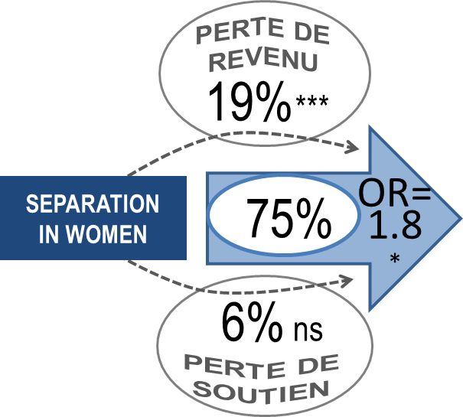
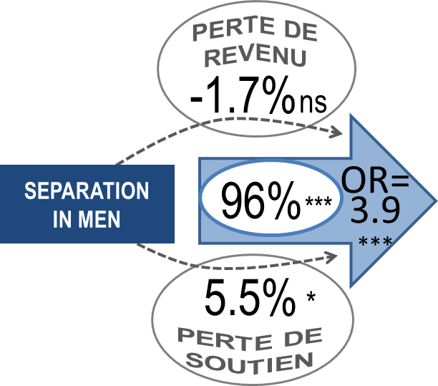
Modification des situations familiales
Ruptures d’unions, spécialisation et santé
Biotteau, Bonnet, Cambois. Publication process. 2017
- Enquête Santé et itinéraire professionnel -
COUPLES
PERTE DE REVENU
Age, PCS…
indirect
Situation familiale
direct
SEPARATION
Episodes dépressifs majeurs
Revenu
Soutien
Santé au cours de la vie
indirect
PERTE DE SOUTIEN
2006
2010
La pénalité financière pour les femmes séparées engendre aussi un coût en termes de santé mentale

Slide 16


Des situations et parcours sociaux, professionnels, familiaux différents, en moyenne, selon le sexe,
Des différences liées entre autres à une spécialisation genrée des activités (rémunérées/non-rémunérées),
Des configurations "délétères" plus fréquentes dans la population féminine,
Des différences qui se lisent comme des inégalités sociales, quand cette organisation sociale (genrée) se traduit par d’inégales expositions aux risques de santé.

Slide 17

Quels leviers ?
Comprendre les chemins d’exposition
INCAPACITÉS
Limitations Fonctionnelles
Restrictions d’activité
Sensorielles, mentales, physiques
Soins personnels,
domestiques
MALADIES ET LÉSIONS
RÉPONSE BIOLOGIQUE AU STRESS
Biomarqueurs
Carrière
Famille
Trajectoire, qualification, expositions, rémunération,
Interruptions, insécurité…
Histoire familiale, activités domestiques, parentales, care…
Conditions de vie
Niveau de vie, soutien social, environnement (accès aux soins, …)
Conditions de vie dans l’enfance
Niveau d’instruction
?
F - H

Slide 18
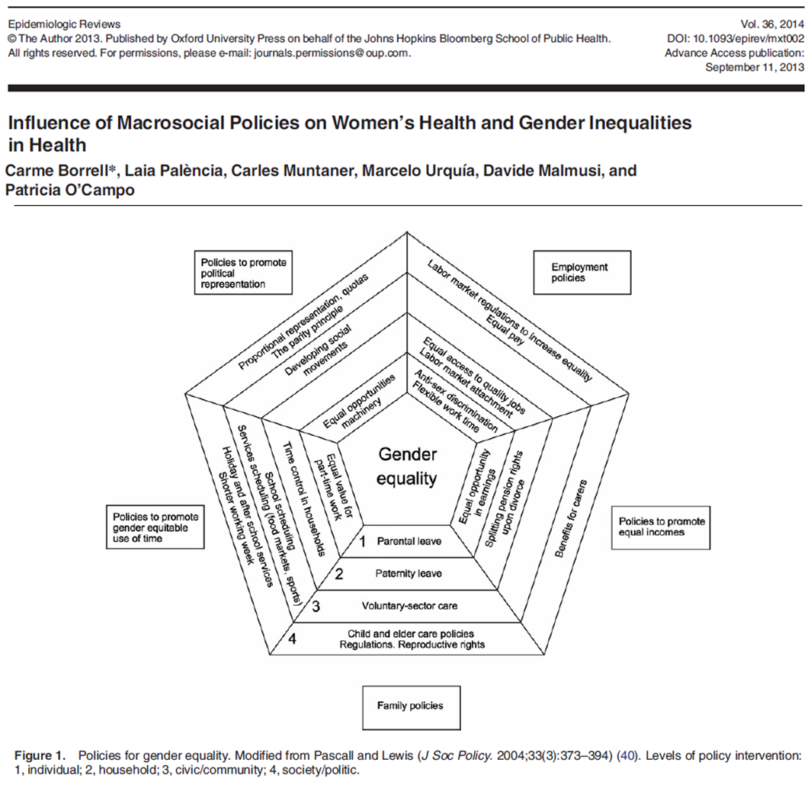
Quels leviers ?
Politiques sociales d’équité femmes-hommes

Slide 19
Au-delà du diplôme, de la profession ou le revenu,
on trouve des contextes et parcours
déterminants pour la santé
qui distinguent les femmes des hommes
par le cumul d’expositions à des risques de santé
carrières bloquées, non qualifiées et exposées, revenus, tensions vie pro -- vie familiale
expliquant notamment le “paradoxe” de genre en santé
dont il reste beaucoup à explorer
Merci de votre attention

